Slide 1
TEKNİK RESİM VE TASARI GEOMETRİ
Arş. Gör. Dr. Yurdakul AYGÖRMEZ
Yıldız Teknik Üniversitesi İnşaat Fakültesi
İnşaat Mühendisliği Bölümü
MekanikAnabilim Dalı
Oda No:2-030

Slide 2
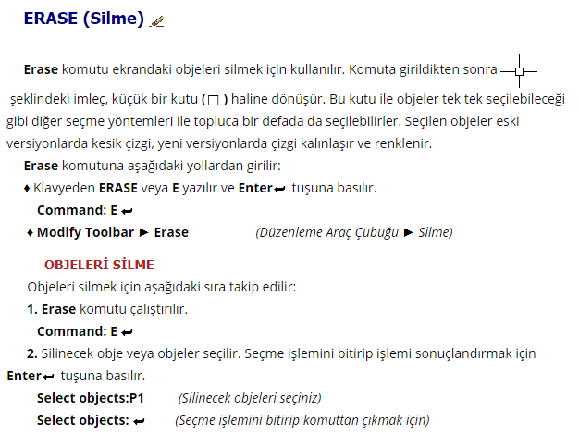

Slide 3
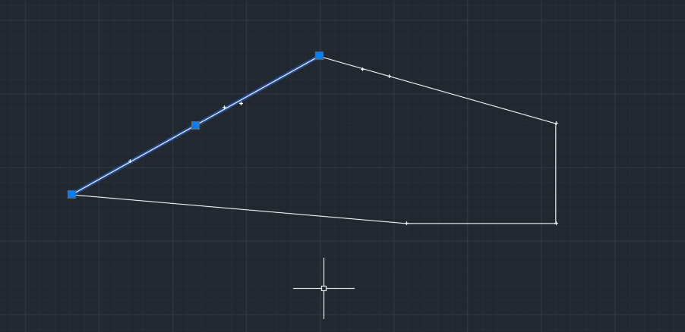
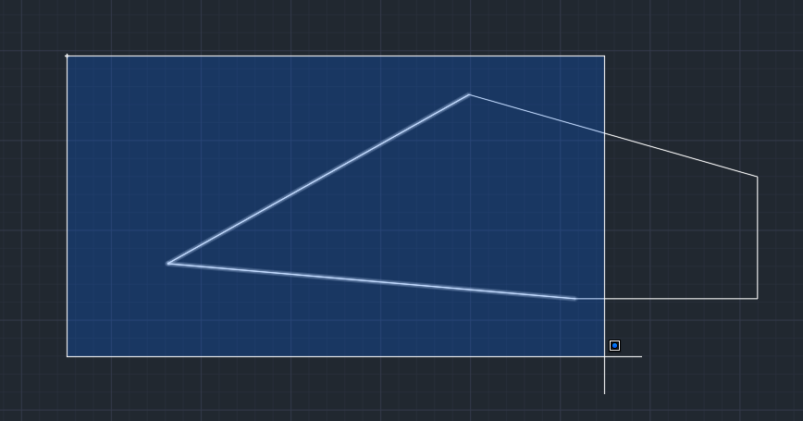
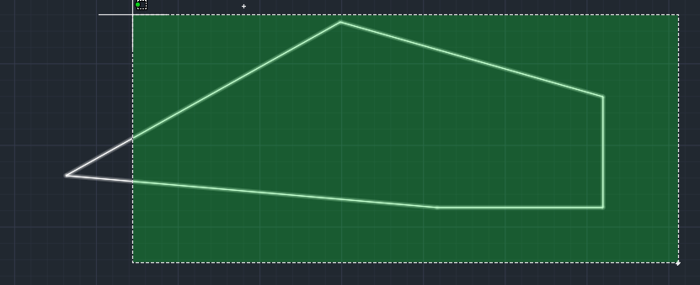

Slide 5
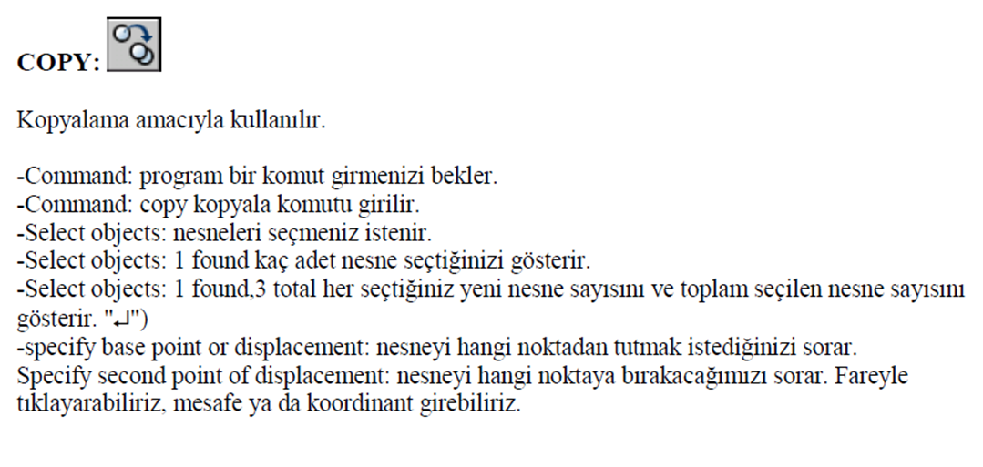

Slide 6
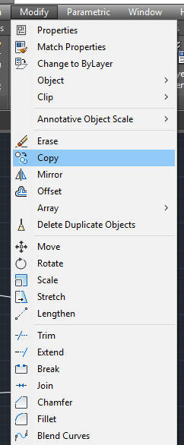
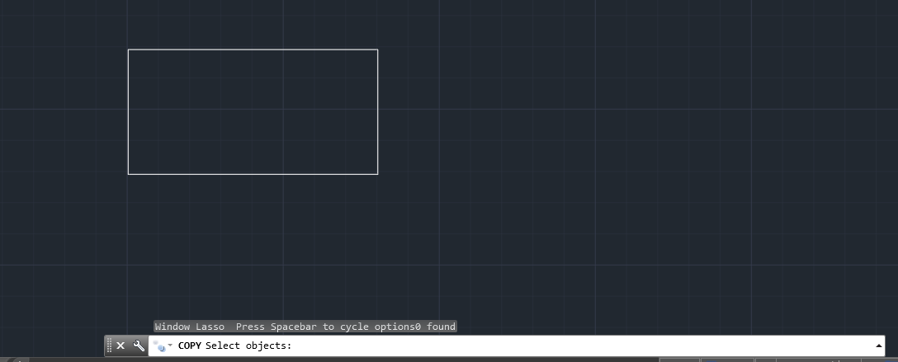
Modify menüsünden Copy komutu çalıştırılması

Slide 7
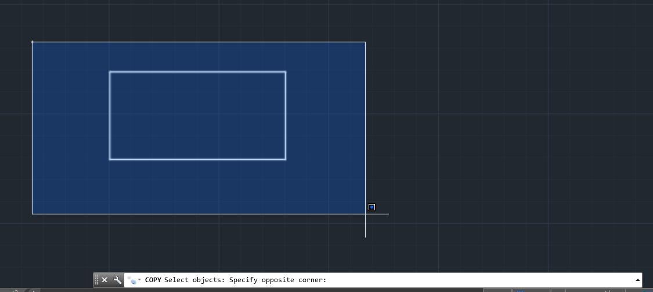
Dikdörtgen pencere ile nesne seçilir ve enter a basılır

Slide 8
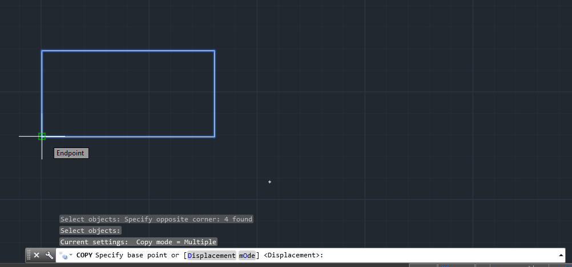
Bir baz noktası seçilir

Slide 9
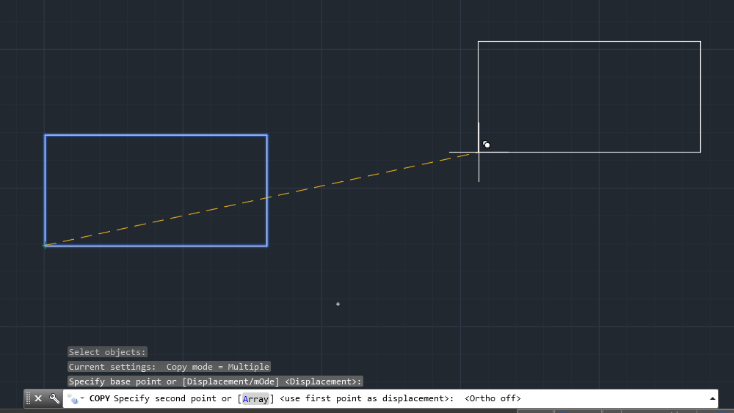
Mouse ile ilgili yerlere tıklanarak kopyalanır.

Slide 10
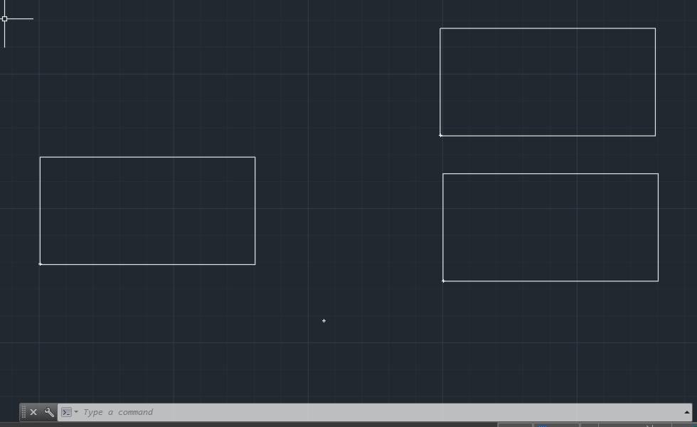
Birden fazla kopyalama yapılabilinir.

Slide 11
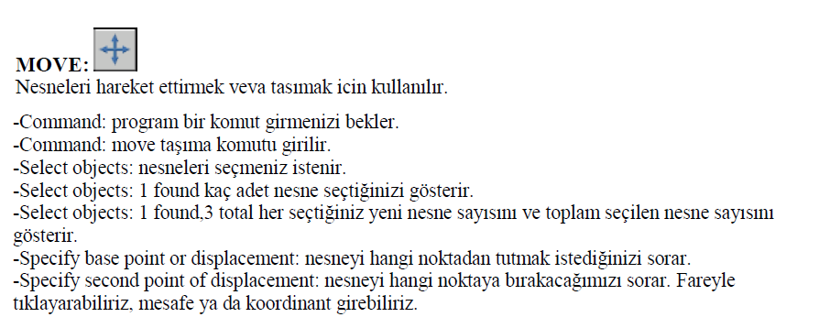

Slide 12
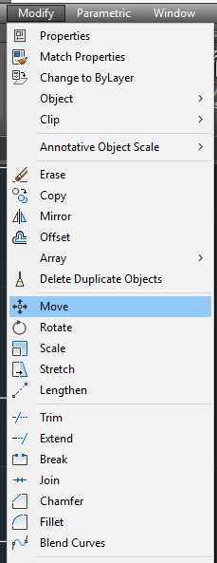
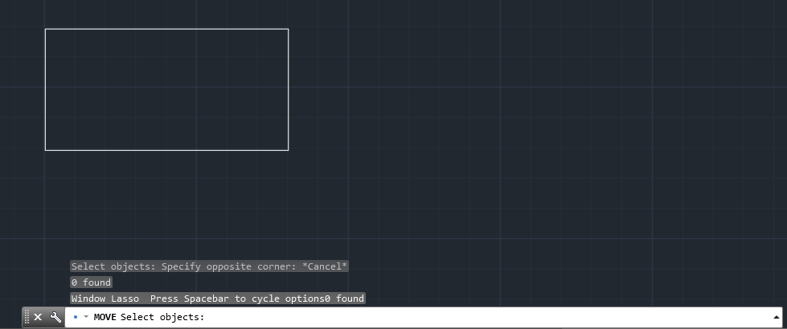
Modify menüsünden Move komutu çalıştırılması

Slide 13
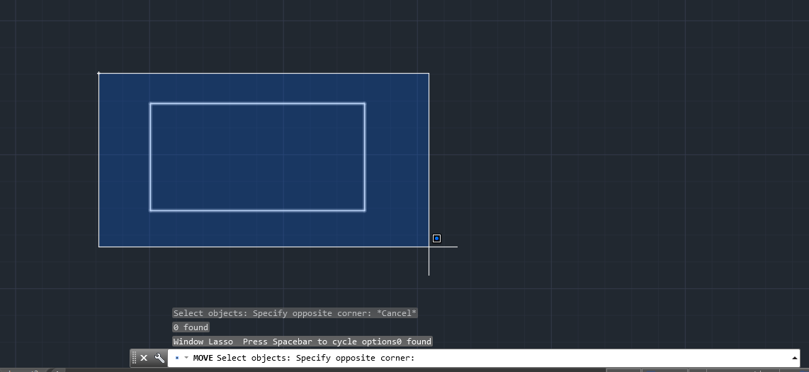
Dikdörtgen pencere ile nesne seçilir ve enter a basılır

Slide 14
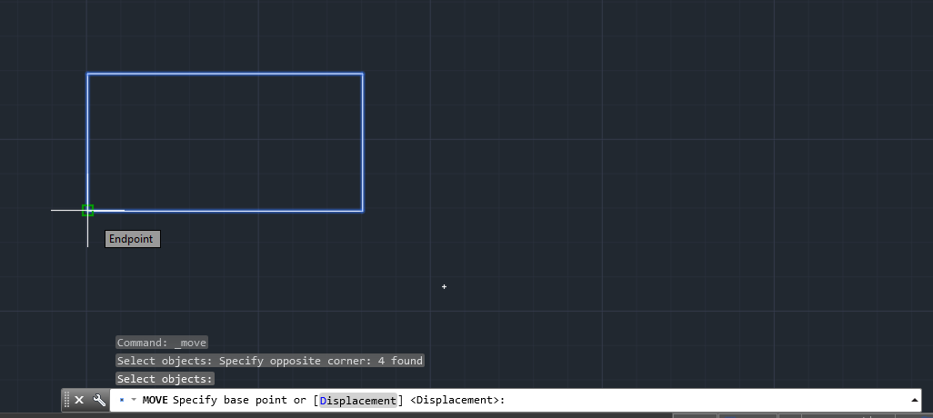
Bir baz noktası seçilir

Slide 15
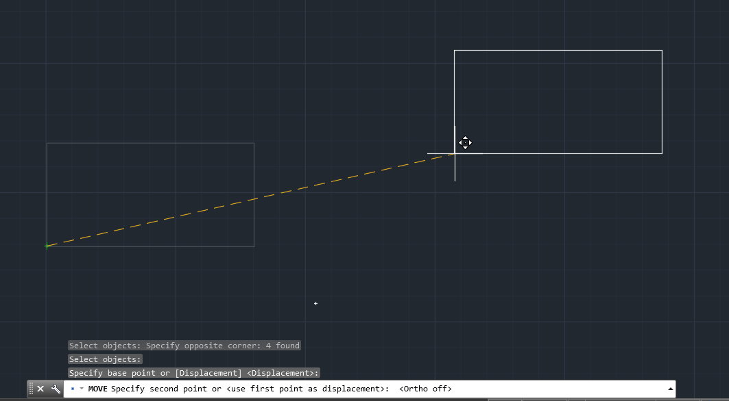
Mouse ile ilgili yerlere tıklanarak taşınır.

Slide 16
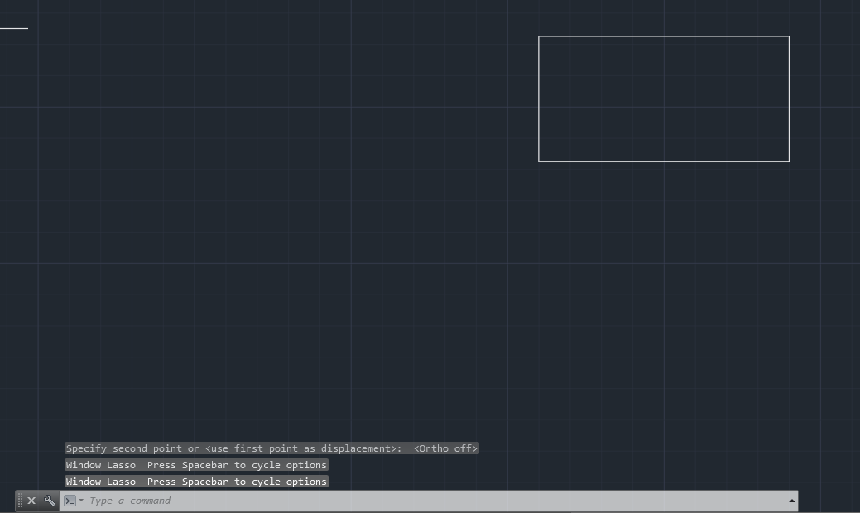
Taşıma işlemi sonucu yer değişikliği

Slide 17
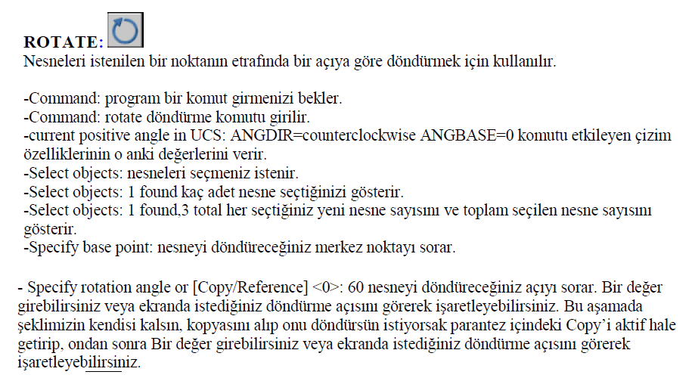

Slide 18
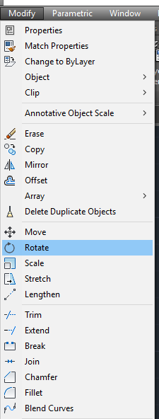
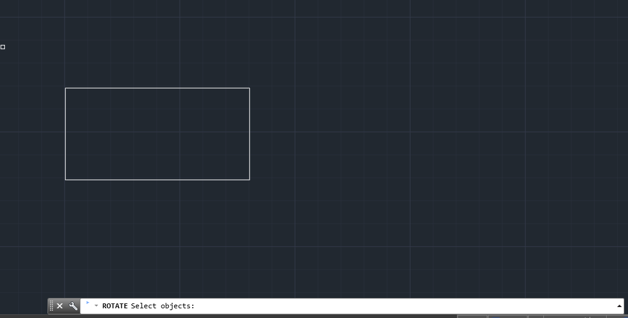
Modify menüsünden Rotate komutu çalıştırılması

Slide 19
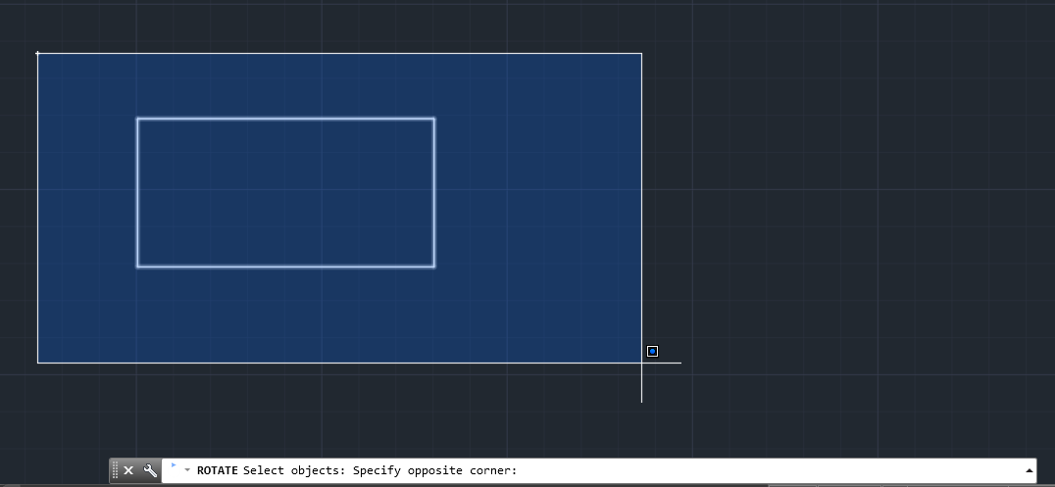
Dikdörtgen pencere ile nesne seçilir ve enter a basılır

Slide 20
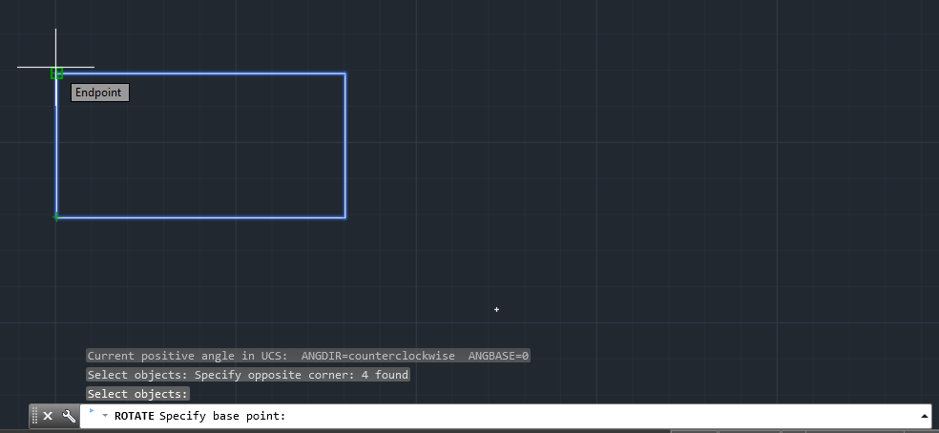
Bir baz noktası seçilir

Slide 21
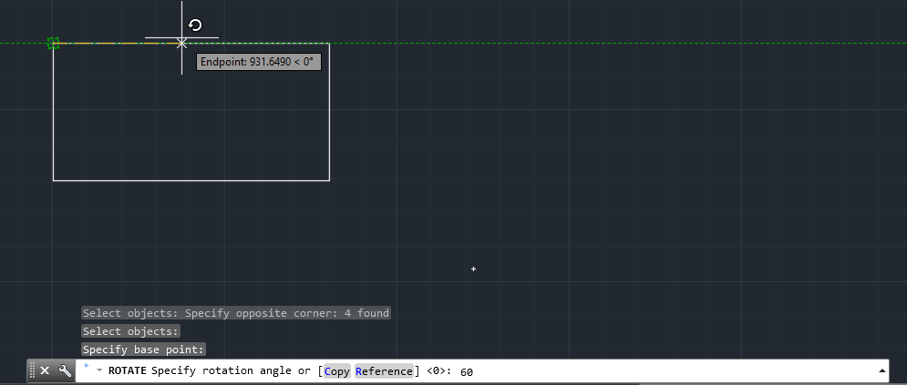
Döndürülecek açı girilir. Enter’a basılır.

Slide 22
Döndürme işlemi sonucu değişiklik

Slide 23
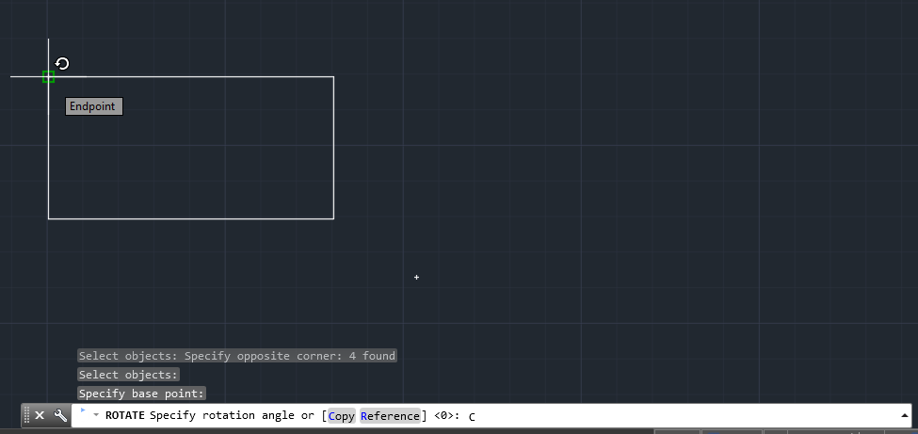
Şekilin kopyasını alıp döndürmek için copy seçeneği kullanılırsa

Slide 24
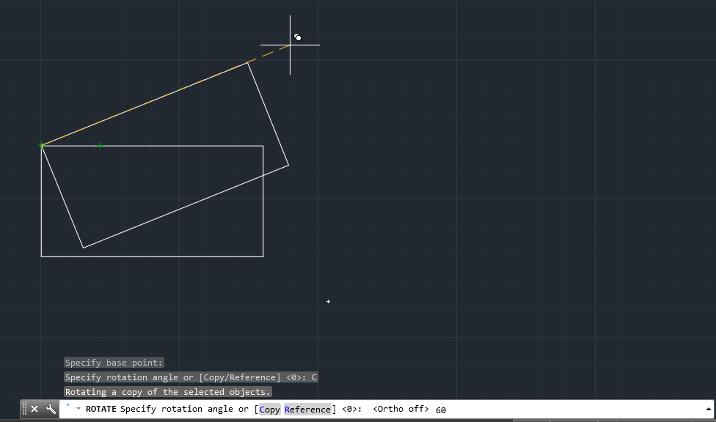
Döndürülecek açı girilir. Enter’a basılır.

Slide 25
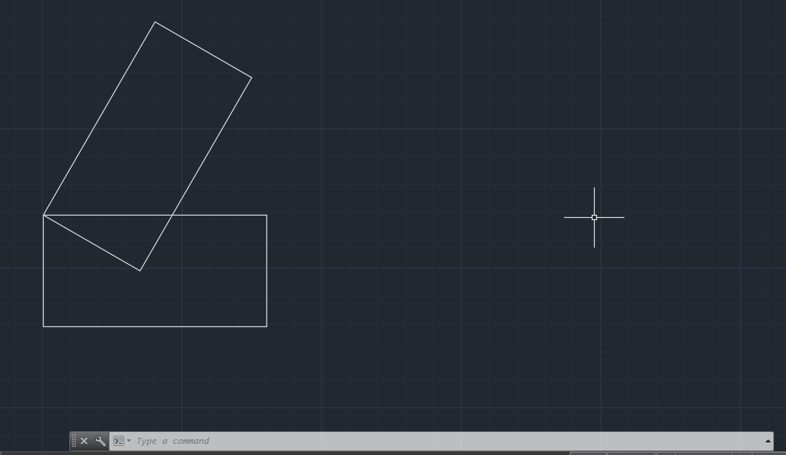
Döndürme işlemi sonucu değişiklik

Slide 26
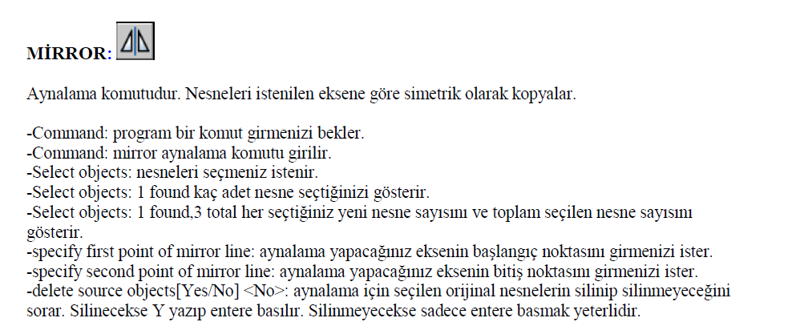

Slide 27
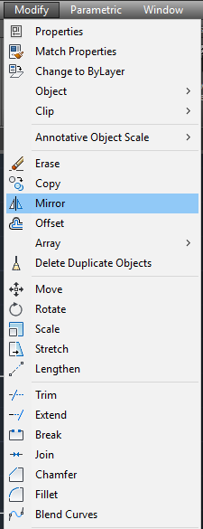
Modify menüsünden Mirror komutu çalıştırılması

Slide 28
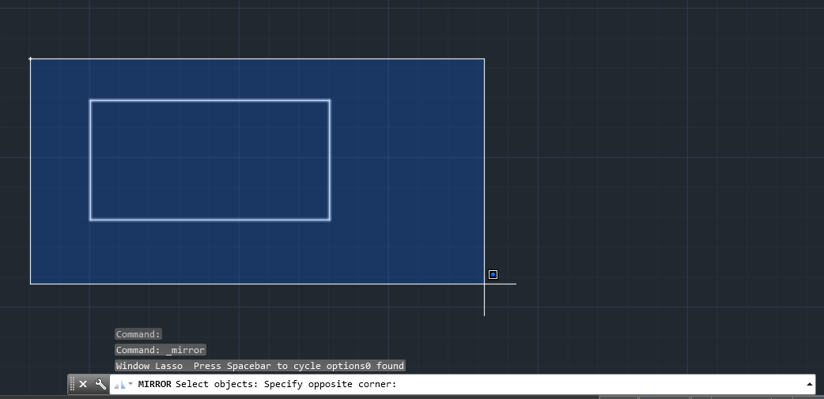
Dikdörtgen pencere ile nesne seçilir ve enter a basılır

Slide 29
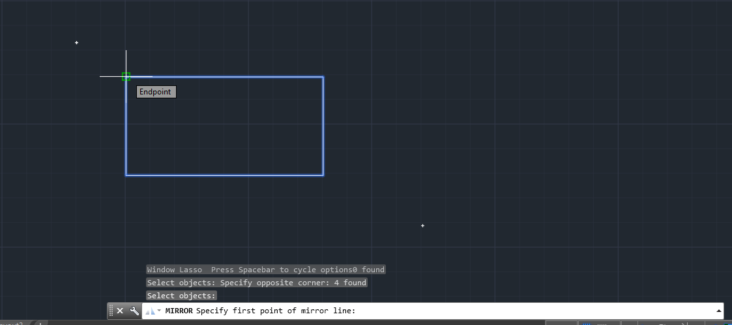
Aynalama yapacağınız eksenin başlangıç noktasını girmenizi ister.

Slide 30
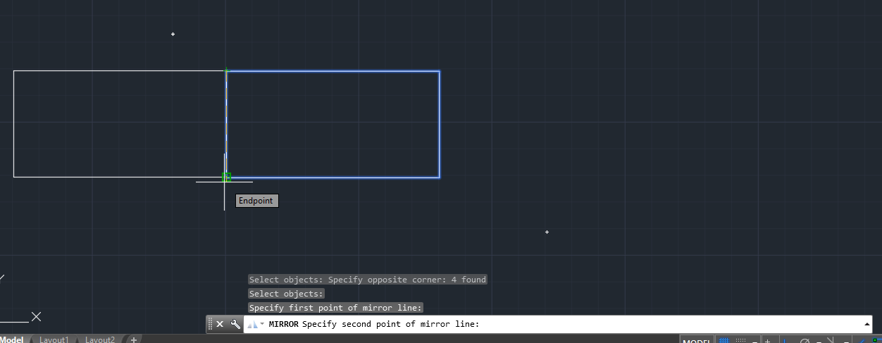
Aynalama yapacağınız eksenin bitiş noktasını girmenizi ister.

Slide 31
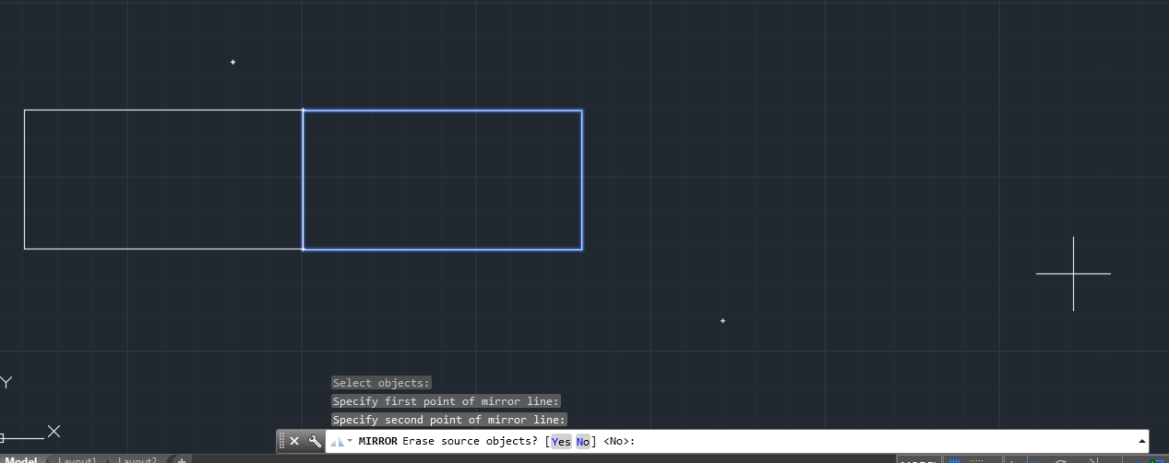
Aynalama için seçilen orijinal nesnelerin silinip silinmeyeceğini sorar. Silinecekse Y yazıp entere basılır. Silinmeyecekse sadece entere basmak yeterlidir.

Slide 32
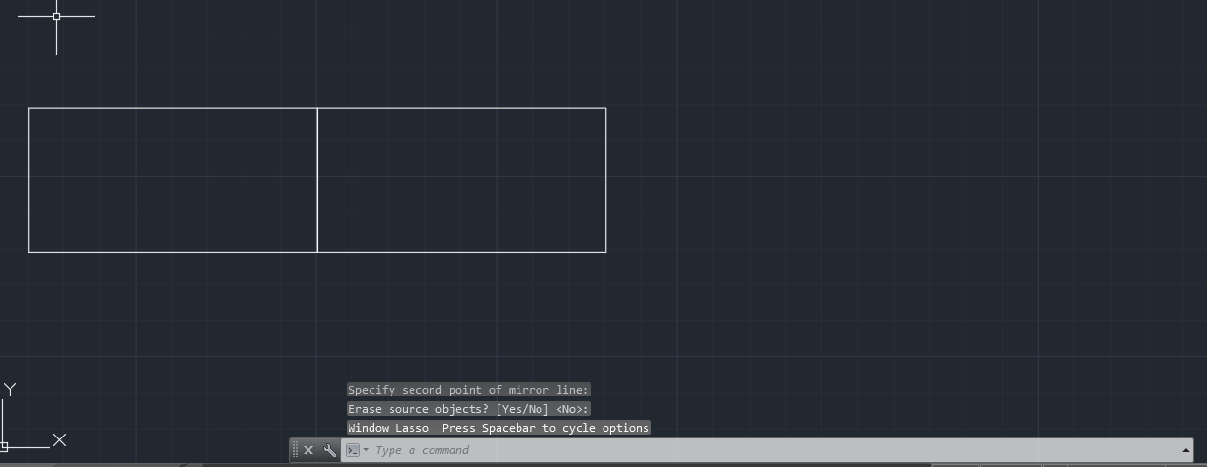
Mirror (Aynalama) işlemi sonucu değişiklik

Slide 33
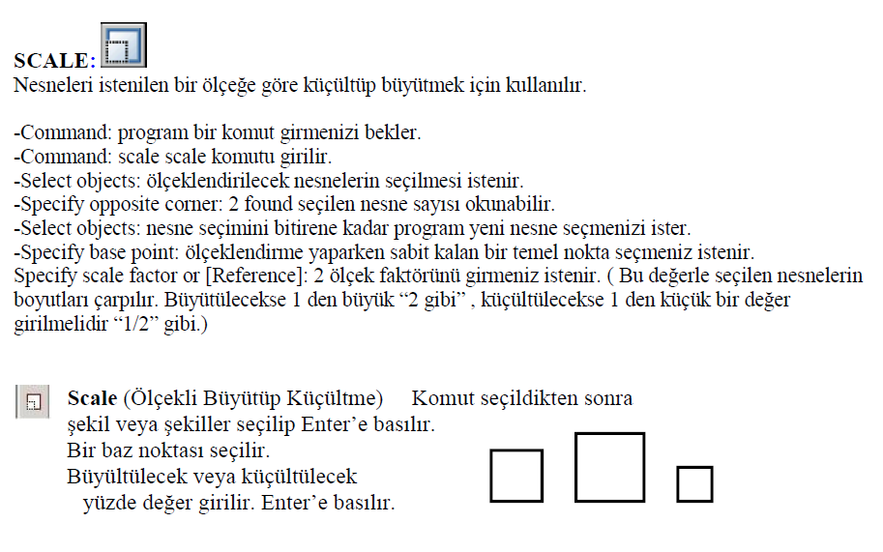

Slide 34
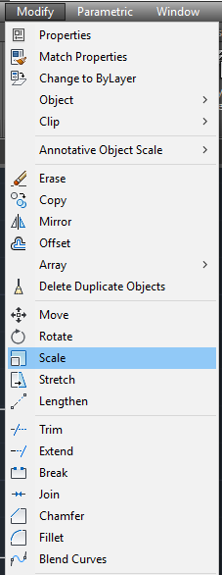
Modify menüsünden Scale komutu çalıştırılması

Slide 35
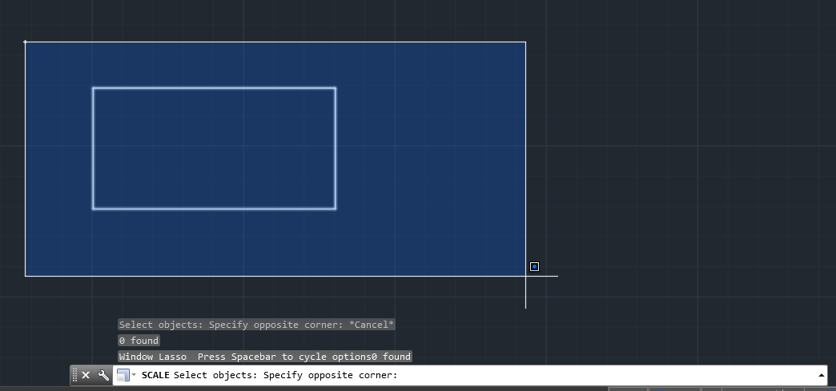
Dikdörtgen pencere ile nesne seçilir ve enter a basılır

Slide 36
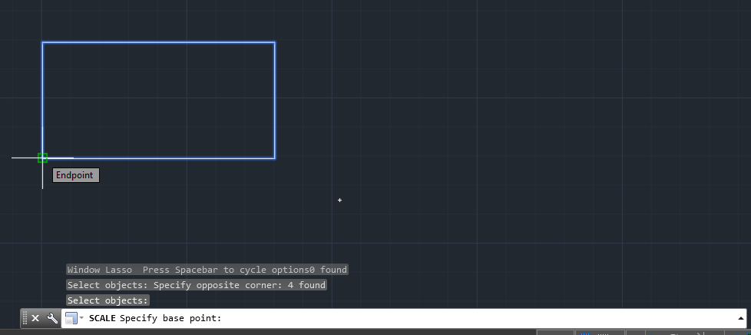
Ölçeklendirme yaparken sabit kalan bir temel nokta seçmeniz istenir.

Slide 37
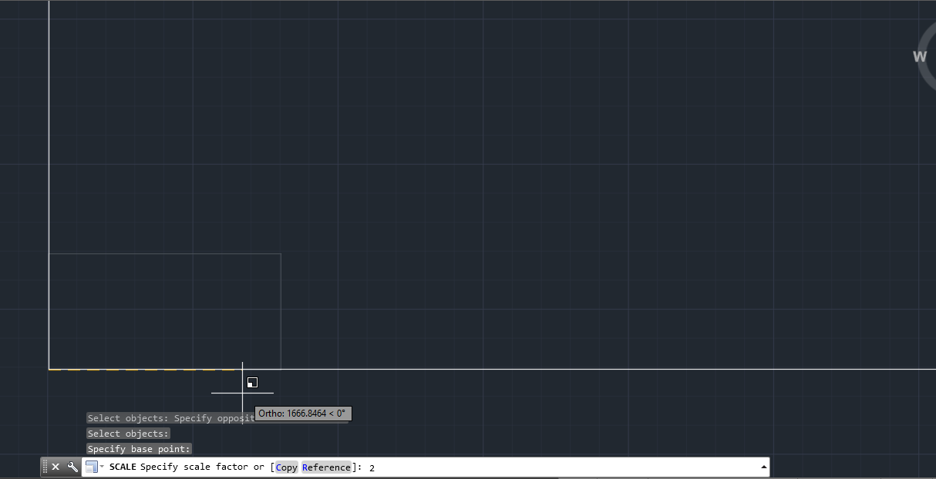
2 ölçek faktörünü girmeniz istenir. ( Bu değerle seçilen nesnelerin boyutları çarpılır. Büyütülecekse 1 den büyük “2 gibi” , küçültülecekse 1 den küçük bir değer girilmelidir “1/2” gibi.

Slide 38
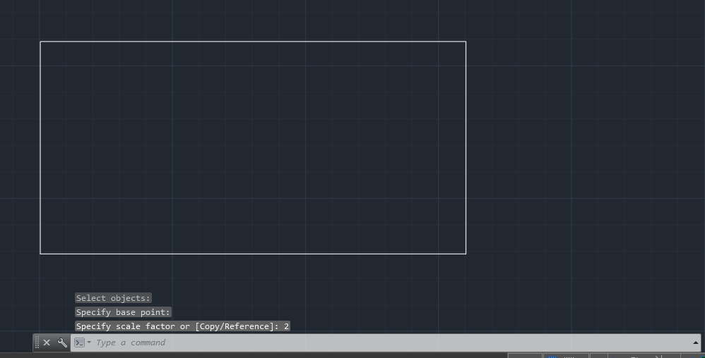
Scale (Ölçeklendirme) işlemi sonucu değişiklik

Slide 39
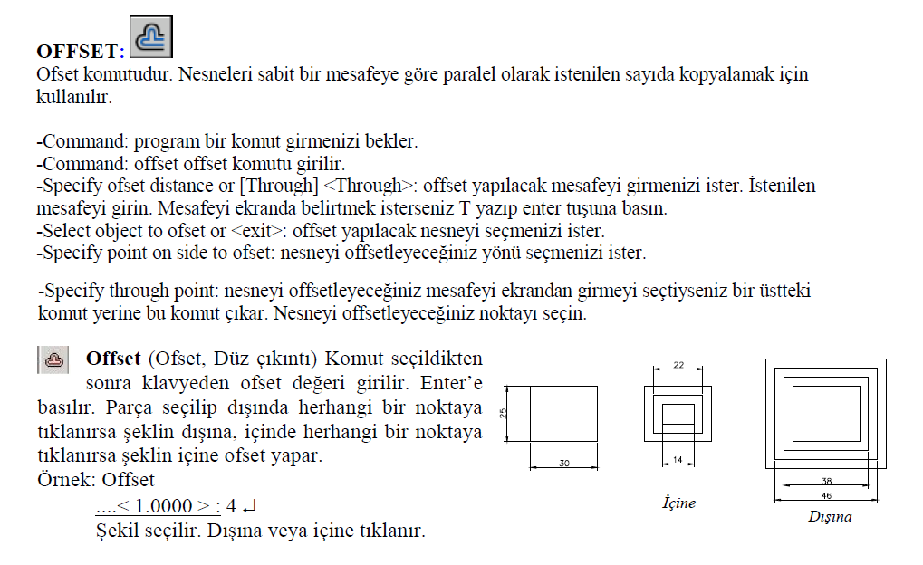

Slide 40
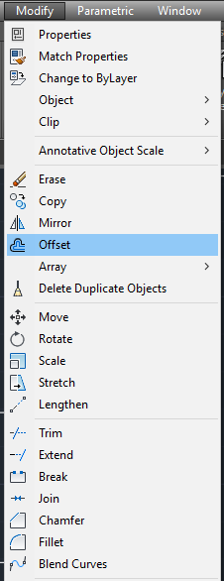
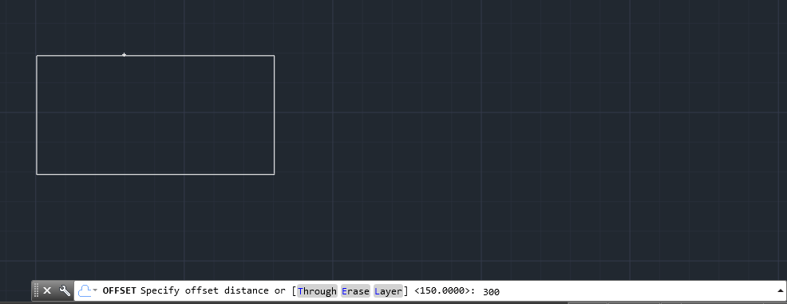
Modify menüsünden Offset komutu çalıştırılması
Offset yapılacak mesafeyi girmenizi ister. İstenilen mesafeyi girin. Mesafeyi ekranda belirtmek isterseniz T yazıp enter tuşuna basın.

Slide 41
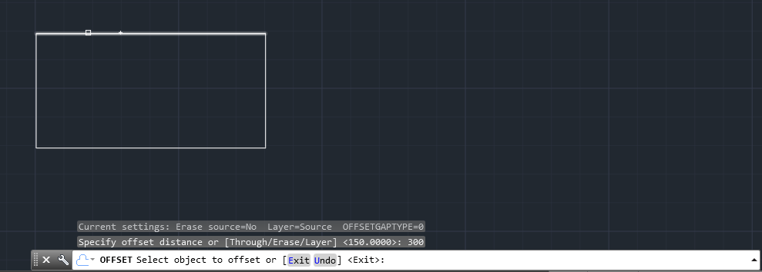
Offset yapılacak nesneyi seçmenizi ister.

Slide 42
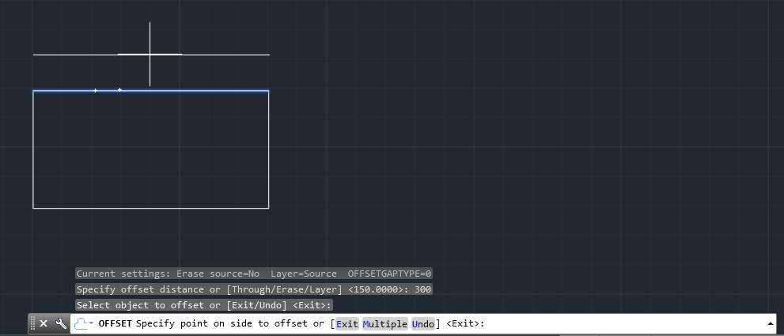
Nesneyi offsetleyeceğiniz yönü seçmenizi ister.

Slide 43
Öteleme işlemi sonucu değişiklik

Slide 44
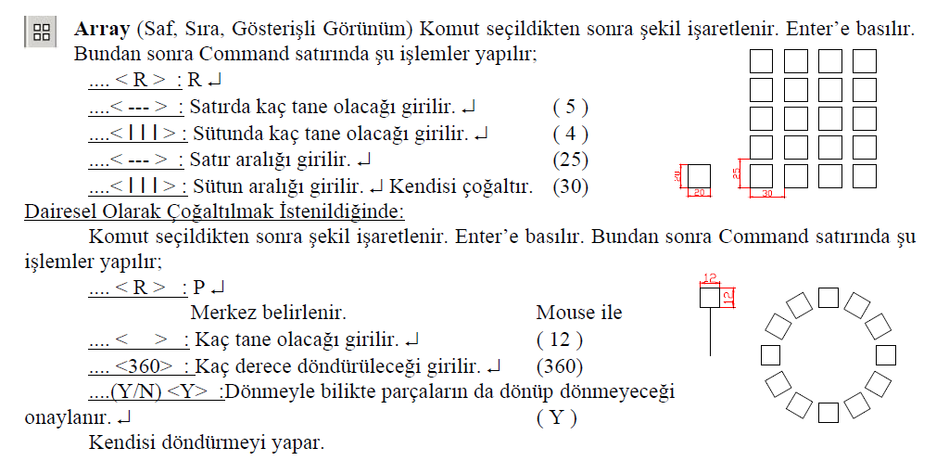

Slide 45
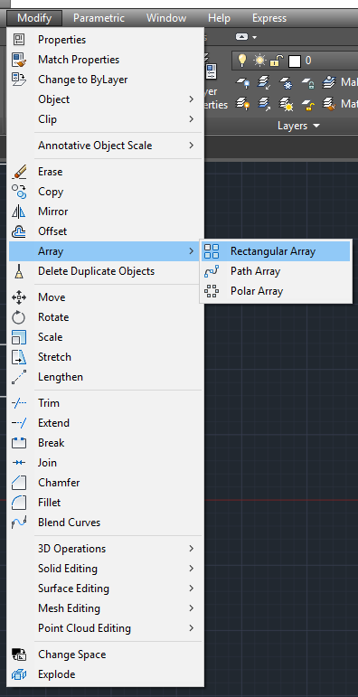
Modify menüsünden array komutu çalıştırılması

Slide 46
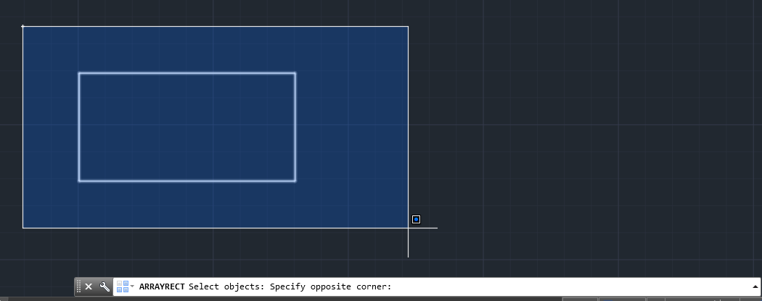
Dikdörtgen pencere ile nesne seçilir ve enter a basılır

Slide 47
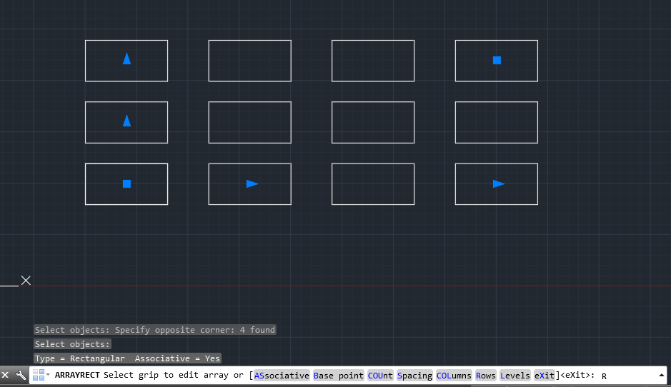
Satır sayısı için R yazılır enter a basılır

Slide 48
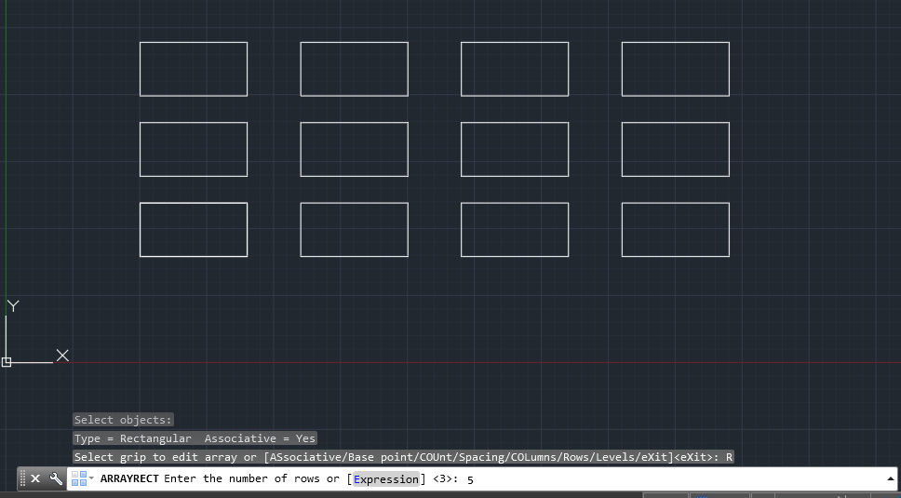
5 yazılıp enter a basılır

Slide 49
Satır aralığı girilir.

Slide 50
Satır yüksekliği aralığı girilir.

Slide 51
Sütun sayısı için COL yazılır enter a basılır

Slide 52
3 yazılıp enter a basılır

Slide 53
Sütun aralığı girilir.

Slide 54
Exit ile komut bitirilir

Slide 55
5x3 son hal

Slide 56
Modify menüsünden array komutu çalıştırılması

Slide 57
Merkez belirlenir.

Slide 58
Eleman sayısı seçilir

Slide 59
Eleman sayısı girilir

Slide 60
Exit ile komut bitirilir

Slide 61
8 elemanlı son hal

Slide 63
Önce bıçak seçilir, Enter’e basılır

Slide 64
Sonra budanacak çizginin budanacak
olan bölümü tıklanır.

Slide 65
Parça budanır.Sağ tıklayıp enter a basılır

Slide 67
Önce sınır çizgi seçilir, Enter’e basılır

Slide 68
Sonra uzatılacak çizginin üzerine tıklanır.

Slide 69
Parça uzar.

Slide 71
Önce nesne seçilir. Aynı zamanda ilk kırılma noktası belirlenir

Slide 72
İkinci kırılma noktası seçilir

Slide 73
Tıklandığı iki noktanın arasını kırar.

Slide 75
Önce nesne seçilir, Enter’a basılır

Slide 76
Artık dikdörtgen 4 parça halinde seçilebilir.

Slide 78
Önce nesne seçilir, Enter’a basılır

Slide 79
Bir baz noktası seçilir

Slide 80
Daha sonra ikinci yer değiştirme noktası belirlenir

Slide 81
Şekil uzatılır

Slide 83
Line ile 3000 uzunluğunda çizgi çizilir

Slide 84
Mevcut olan çizgiyi rastgele uzatmak veya kısaltmak için Dynamic modu seçilir.

Slide 85
Nesne seçilir, Enter’a basılır

Slide 86
Uzatma veya kısaltma işlemi yapılır

Slide 87
Son hal

Slide 90
Pah mesafelerini girilen iki değerle belirlemek için Distance seçeneği seçilir

Slide 91
Birinci pah mesafesi belirlenir

Slide 92
İkinci pah mesafesi belirlenir

Slide 93
Birinci çizgi seçilir

Slide 94
İkinci çizgi seçilir

Slide 95
Son hal

Slide 96
Pah mesafelerini girilen mesafe ve açı değeriyle belirlemek için Angle seçeneği seçilir

Slide 97
İlk girilen değerle birici çizginin pah mesafesi belirlenir

Slide 98
İkinci girilen değerle ikinci çizginin açı değeri belirlenir

Slide 99
Birinci çizgi seçilir

Slide 100
İkinci çizgi seçilir

Slide 101
Son hal

Slide 102
Trimleyerek veya Trimlemeden pah kırmaya yarar.

Slide 103
Trimleyerek pah kırma seçilir.

Slide 104
Pah mesafelerini girilen iki değerle belirlemek için Distance seçeneği seçilir

Slide 105
Birinci pah mesafesi belirlenir

Slide 106
İkinci pah mesafesi belirlenir

Slide 107
Birinci çizgi seçilir

Slide 108
İkinci çizgi seçilir

Slide 109
Son hal

Slide 110
İki boyutlu bir çokgenin bütün köşelerinde tek adımda pah kırmaya yarar.

Slide 111
Pah mesafelerini girilen iki değerle belirlemek için Distance seçeneği seçilir

Slide 112
Birinci pah mesafesi belirlenir

Slide 113
İkinci pah mesafesi belirlenir

Slide 114
Tüm nesne seçilir

Slide 115
Son hal

Slide 117
Radius, Yarıçap mesafesini girilen değerle belirlemeye yarar.

Slide 118
Girilen değerle köşenin radüs yarıçapı belirlenir

Slide 119
Birinci çizgi seçilir

Slide 120
İkinci çizgi seçilir

Slide 121
Son hal

Slide 122
Trimleyerek veya Trimlemeden radüs yapmaya yarar

Slide 123
Trimleyerek radüs seçilir

Slide 124
Radius, Yarıçap mesafesini girilen değerle belirlemeye yarar.

Slide 125
Girilen değerle köşenin radüs yarıçapı belirlenir

Slide 126
Birinci çizgi seçilir

Slide 127
İkinci çizgi seçilir

Slide 128
Son hal

Slide 129
Join, Nesneleri birleştirmek için kullanılır Nesneler seçilir Enter a basılır

Slide 130
Son hal

Slide 132
Son hal

Slide 134
Properties
Properties : Özellikler
Çizim nesnelerinin özelliklerini gösteren paleti açar, bu palet üzerinde gerekli değişiklikler yapılabilir.
Properties paleti açılır buradan gerekli değişiklikler yapılabilir
Daha sonra palet kapatılır yada gizlenebilir

Slide 135
Match Properties
Match Properties : Biçim kopyalama
Çizim nesnelerinin biçim özelliklerini kopyalamak için kullanılır
Komut verildiğinde
Select source object: Biçim özelliği alınacak nesne seçilir
Göstergenin yanında fırça resmi oluşur hangi nesneye tıklarsak biçim özellikleri kopyalanmış olur.

Slide 150
New Layer menüsünden yeni bir layer tanımlanırsa

Slide 151
Kesit yüzeyi çizgisi layer’ı oluşturulursa

Slide 152
Linetype olarak continuous seçilir

Slide 153
Lineweight olarak 8k kalınlığı için 1/10 oranında 0.8 mm seçilir.

Slide 154
Görünmeyen Kenar Çizgisi layer’ı oluşturulursa

Slide 155
Linetype olarak select linetype’dan load tıklanır

Slide 156
Load menüsünden Görünmeyen kenar için DASHED2 seçilir ve ok’e tıklanır.

Slide 157
Tekrar Linetype’dan DASHED2 seçilir ve ok’e tıklanır.

Slide 158
Görünmeyen kenarın 4k kalınlığı için 1/10 oranında 0.4 mm seçilir ve ok’e tıklanır.

Slide 159
Eksen çizgisi layer’ı oluşturulursa

Slide 160
Linetype olarak select Linetype’dan Load tıklanır

Slide 161
Load menüsünden eksen çizgisi CENTER2 seçilir ve ok’e tıklanır.

Slide 162
Tekrar Linetype’dan CENTER2 seçilir ve ok’e tıklanır.

Slide 163
Lineweight’leri ekranda görünür kılmak için Customization tıklanır

Slide 164
Lineweight seçili duruma getirilir.

Slide 165
Lineweight on haline getirilirse kalınlıklar görünür hale getirilir.

Slide 166
Çizim yapmak istediğimiz layeri ribbon menüsünden seçebiliriz. Son seçtiğimiz layer’de çizim gerçekleşir.

